Slide 1
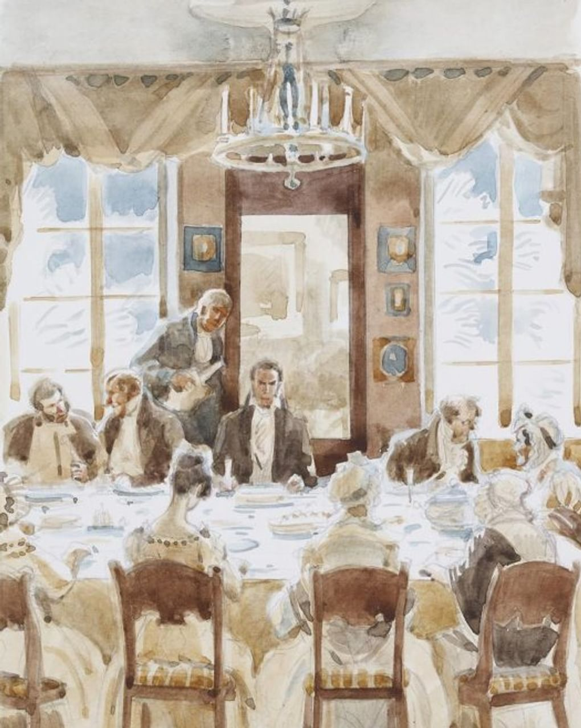
Гастрономическое
путешествие
с Евгением Онегиным
Задорожная Н. А.
Учитель труда-(технологии)
ГБОУ ЛНР «КШ№10 им.А.С.Пушкина»
г.Красный Луч
2025

Slide 2
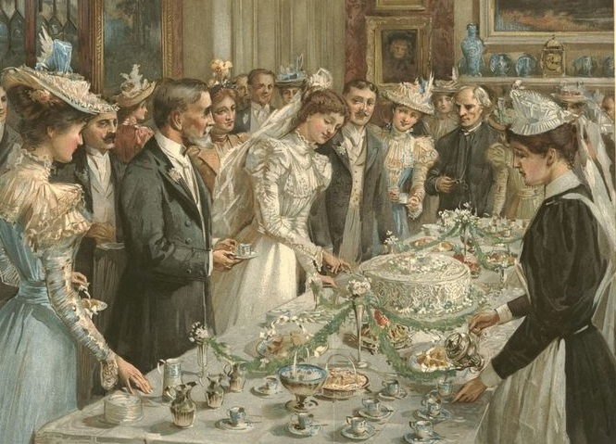
Литература отражает эпоху,
в том числе и через кулинарные детали.

Slide 3
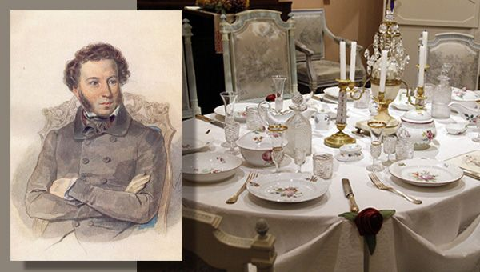
…Вошёл: и пробка в потолок,
Вина кометы брызнул ток,
Пред ним roast-beef окровавленный,
И трюфли, роскошь юных лет,
Французской кухни лучший цвет,
И Страсбурга пирог нетленный
Меж сыром лимбургским живым
И ананасом золотым…

Slide 4
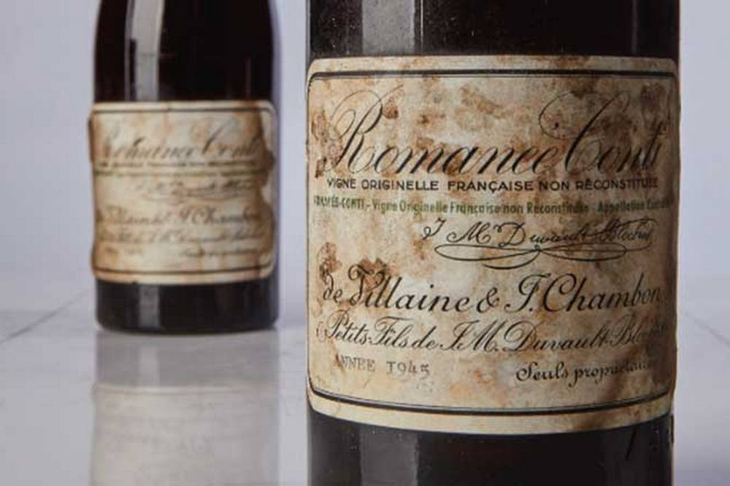
Шампанское
«Вином кометы» называли шампанское винтажа 1811 г., когда в небе появилась яркая, видимая невооруженным взглядом комета. Лето 1811 г. в Европе выдалось небывало жарким и сменилось очень теплой осенью. В этом году во Франции удалось собрать рекордный урожай винограда, а шампанское из него получилось необычайно искристым и ароматным. Такое вино очень ценилось и было чрезвычайно популярно.

Slide 5
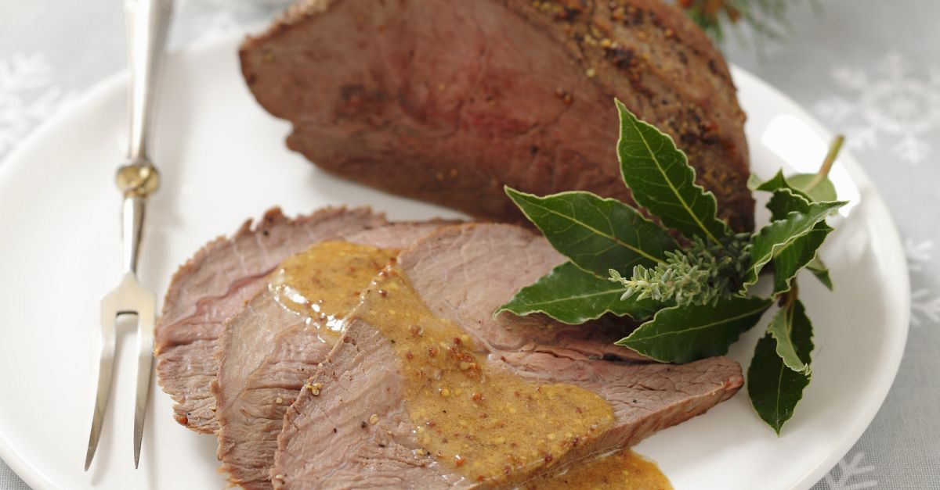
Ростбиф
Ростбиф — это блюдо из
говяжьего мяса, которое
во время запекания пропитывается собственным
соком.
Степени прожарки ростбифа определяются температурой мяса в конце запекания:
60 градусов — «с кровью»;
70 градусов — средняя
прожарка;
80 градусов — полная
прожарка.
Подача ростбифа: перед подачей с мяса снимают фольгу, нарезают ломтиками и присыпают крупной солью. Подавать принято без гарнира в традиционном его понимании, в качестве сопровождения можно подать закуски, соус и зелень.

Slide 6
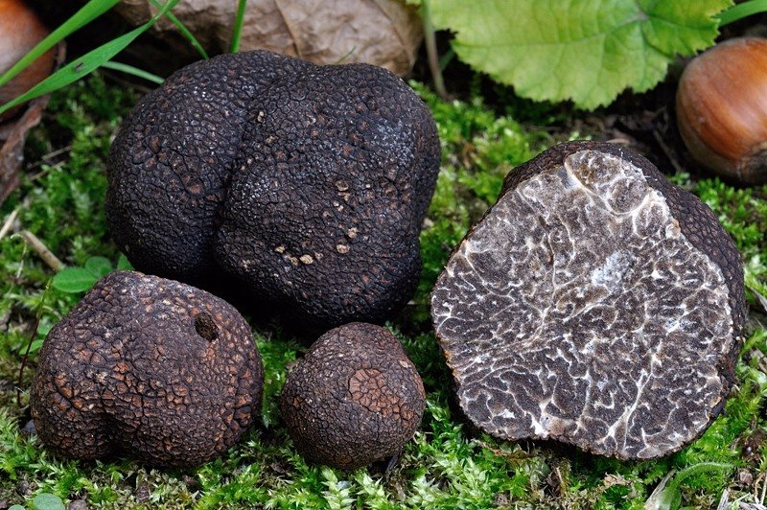
Трюфель
Трюфель - род сумчатых грибов, черных и белых с подземными клубневидными мясистыми плодовыми телами и отчетливым душистым ароматом. Произрастают под землей на глубине около 20 см в дубовых и буковых лесах.
Размер варьируется от лесного ореха до крупного картофельного клубня.
В разрезе трюфель напоминает по рисунку мрамор и состоит из чередующихся светлых и тёмных прожилок.
Им свойственны грибной вкус с привкусом глубоко прожаренных семечек или грецких орехов.

Slide 7
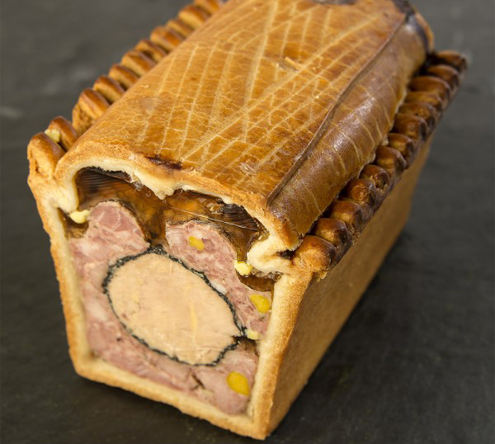
Страсбургский пирог
Страсбургский пирог — это запечённый в тесте паштет, который во времена А. С. Пушкина делали из гусиной или телячьей печёнки, телятины и рябчиков с трюфелями.
Метод «нетленности» заключался в в том, что после запекания в форме промежуток между тестом и паштетом заливали растопленным смальцем. Так паштет можно бы долго хранить и транспортировать в ледниках.

Slide 8
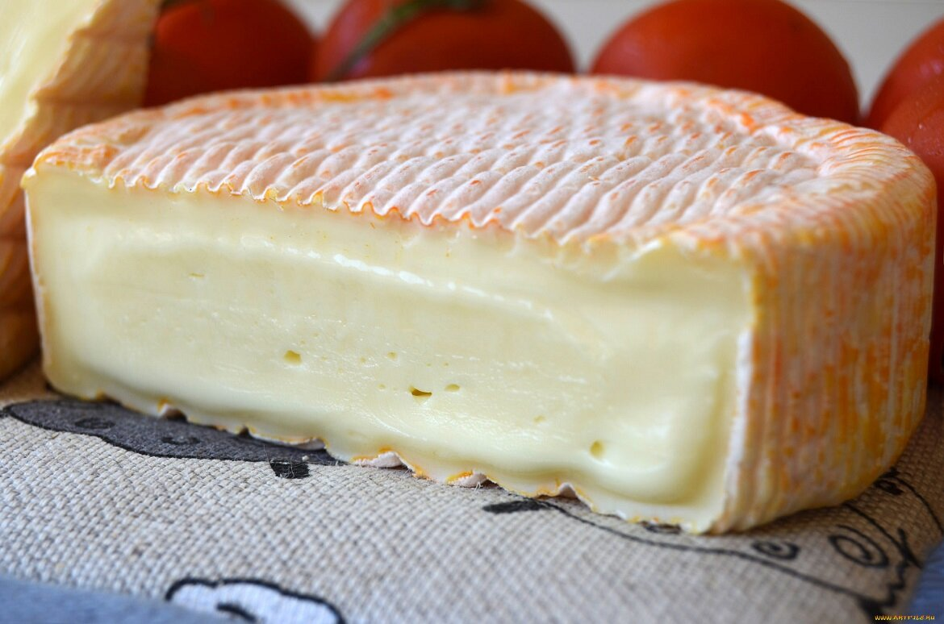
Лимбургский сыр
Лимбургский сыр — мягкий сыр из пастеризованного коровьего молока. Отличается резким ароматом и интенсивным вкусом.
Цвет: нежно-сливочный, корочка съедобная, мягкая, жёлто-коричневая,
Форма: брусок или кирпич.
Страна происхождения: Бельгия, широко распространён также в Австрии, Голландии и Германии.

Slide 9
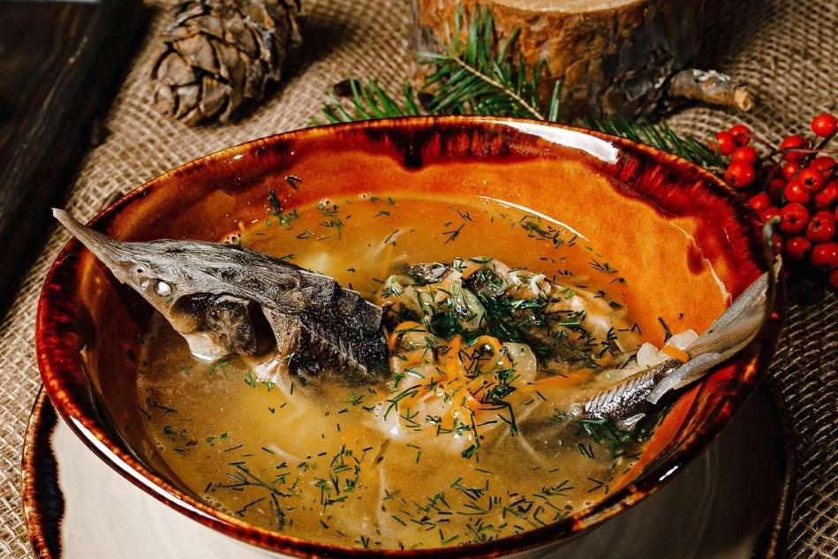
Уха из стерляди
Уха из стерляди — некогда популярное первое блюдо русской кухни. Представляла собой прозрачный рыбный бульон с отварной стерлядью.По давней русской традиции уха из стерляди готовилась исключительно из живой или свежей рыбы. Это блюдо очень ценилось и всегда считалось «царским».
Стерляжью уху подают в той же миске, в которой она варилась, или в подогретой тарелке, к ней полагаются ломтик лимона и рубленая зелень петрушки, укропа и кинзы на розетке.

Slide 10
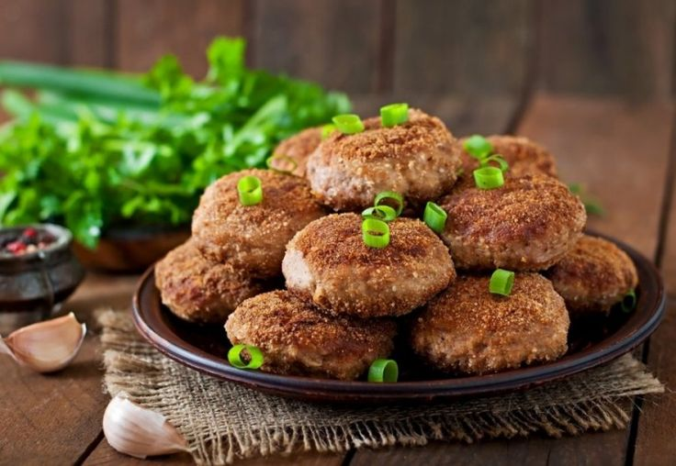
Котлеты
Котлеты — горячее блюдо, которое подавалось на обеде Евгения Онегина.
Слово «котлета» пришло в русский язык из французского (cotlett переводится как «ребрышко»). Если сегодня это блюдо готовят из мясного
фарша, то во времена
Онегина котлеты делали из свиных и телячьих рёбер.
У Пушкина об этом блюде сказано: «Ещё бокалов жажда просит залить горячий жир котлет».

Slide 11
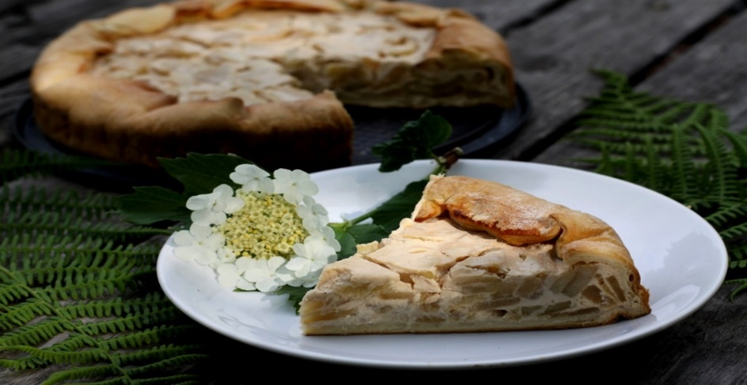
Яблочный пирог
Яблочный пирог Вульфов – гастрономическая достопримечательность имения Тригорское, соседствующего с Михайловским, где проживало семейство Вульф.
В Михайловском, испытывая скуку, Пушкин отбывал срок ссылки. Он ценил высокую европейскую кухню, но гурманом не был. Жизнь Пушкина перестала быть тоскливой, когда к семейству Вульфов приехала Анна Керн. Во времена, когда Пушкин мог ездить из Михайловского в Тригорское и есть там яблочные пироги, он написал около ста произведений, обдумал сюжет «Бориса Годунова» и работал над «Евгением Онегиным», где в Лариных угадываются члены любимой им семьи Вульфов. Ссылка, сначала казавшаяся катастрофой, превратилась в одно из самых счастливых воспоминаний.

Slide 12
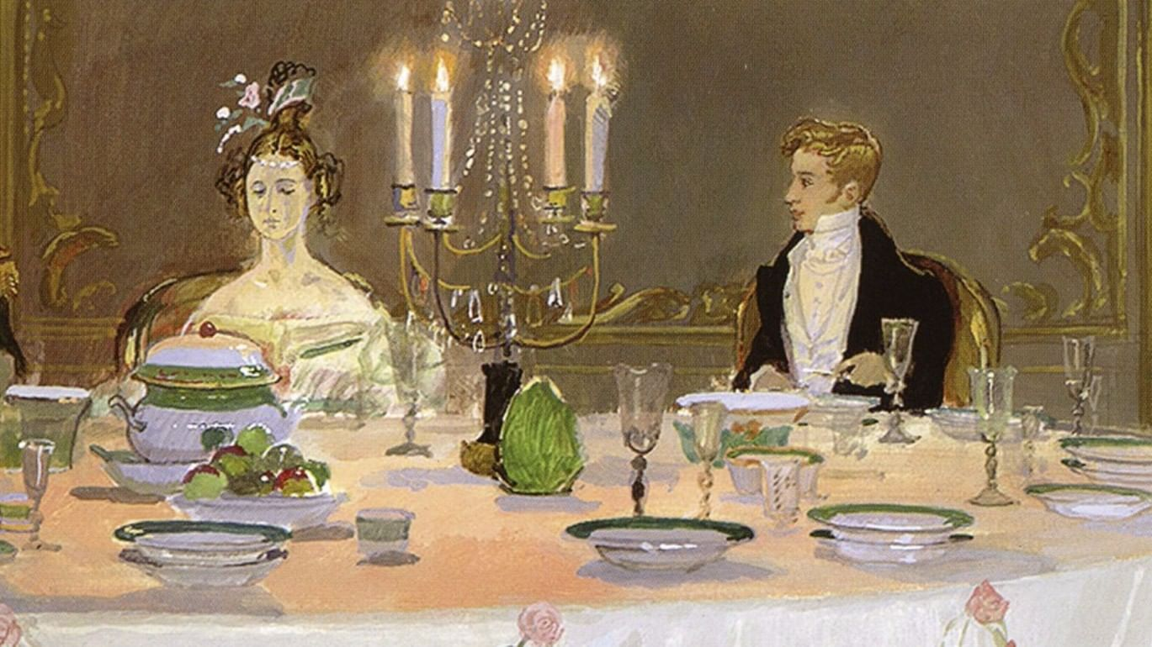
Заключение
Гастрономические детали помогают лучше понять эпоху и характеры героев в литературных произведениях.
Они дают представление о привычках и предпочтениях персонажей, что позволяет оценить их социальное положение и мировоззрение. Через обеды и ужины раскрывается не только быт эпохи, но и её дух. Так, в романе А. С. Пушкина «Евгений Онегин» описания еды и напитков создают яркую и полную картину жизни разных слоёв общества той поры — представителей высшего света и поместного дворянства.

Slide 13
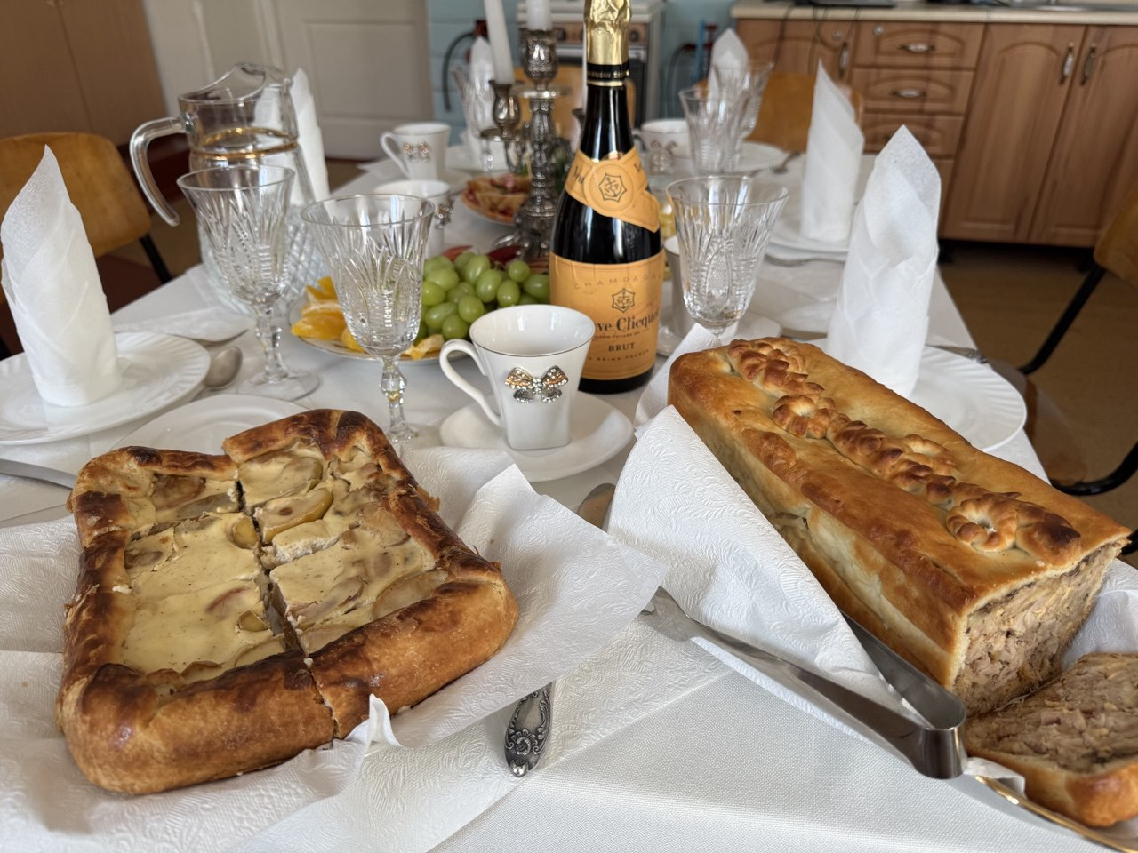
Приятного аппетита!

Slide 14
Список использованной литературы
Пушкин А.С. «Евгений Онегин»». –М.: Худож. Лит., 1995.
Лотман Ю.М. В школе поэтического слова: Пушкин, Лермонтов, Гоголь.: Книга для учителя. - М.: «Просвещение», 1988.
Манн Ю.В. В поисках живой души: «Мёртвые души». Писатель – критика читатель. – М.: «Книга», 1984.
В. В. Химич «Эстетическая активность образов еды и питья в произведениях Михаила Булгакова» Известия Уральского государственного университета. Сер. 2, Гуманитарные науки. — 2006. — N 47, вып. 12. — С. 204-224. (iurg-2006-47-24.pdf)
Лотман Ю.М. Роман А.С. Пушкина «Евгений Онегин» Комментарий, Л., 1983 г.
Марченко Н.А. Приметы милой старины, М, Эксмо, 2002 г.

Slide 15
Интернет-ресурсы
Википедия - свободная энциклопедия. [Электронный ресурс].- Режим доступа: http://ru. wikipedia. Свободный.
Журнал «Гастрономъ». Застолье с Онегиным. [Электронный ресурс].- Режим доступа: http://www. . Свободный.
Интернет- журнал «Филолог». [Электронный ресурс].- Режим доступа: http://philolog. ***** Свободный.
GingerPageЛитературный фуд-блог
https://gingerpage.wordpress.com/2014/06/05/pushkin_applepie/

